Slide 1

Opakujeme si matematiku zábavnou hrou RISKUJ
Mgr. Renáta Davidová

Slide 2

Pravidla Hry
Hrací plocha je rozdělena do 2 sloupců, které představují různé kategorie otázek.
Každé otázce ve sloupci je přiřazeno bodové ohodnocení dle obtížnosti:
100 bodů = 60 sekund na vyřešení úlohy
200 bodů = 90 sekund na vyřešení úlohy
300 bodů = 120 sekund na vyřešení úlohy
400 bodů = 150 sekund na vyřešení úlohy
500 bodů = 180 sekund na vyřešení úlohy

Slide 3
Pravidla Hry
Hráč si dle svého uvážení vybírá otázky různých témat a obtížností.
Při kliknutí na vybrané políčko se zobrazí tematická oblast.
Hráč otázku příjme anebo přenechá spoluhráči.

Slide 4

Pravidla Hry
Jestliže si hráč zvolí otázku a neví si rady, má možnost za hru 1 krát využít nápovědu.
Budou mu zapůjčeny matematicko-fyzikální tabulky.
Mínus 50 bodů
Např. vyberu si otázku za 100 bodů
použiju nápovědu
během tahu získám 100 – 50 = 50 bodů

Slide 5

Pravidla Hry
Nevyřeší-li hráč otázku vůbec, má možnost zobrazit si správný výsledek (řešení úlohy).
Nezíská tak žádný bod.

Slide 6
Pravidla Hry
Ve hře jsou bonusové karty – zlatá, stříbrná a bronzová cihla.
Zlatá cihla: hráč automaticky získá plný počet bodů
Stříbrná cihla: hráč automaticky získá 1/2 bodů.
Bronzová cihla: hráč automaticky získá 1/3 bodů.

Slide 7
Pravidla Hry
Na závěr je tu pro hráče malé překvapení.
Hráč má možnost získat dvojnásobek získaných bodů.
Úlohu řeší oba hráči.
Nejrychlejší řešitel získá bonusové body.
Maximální časový limit na vyřešení
otázky je 210 sekund.

Slide 8
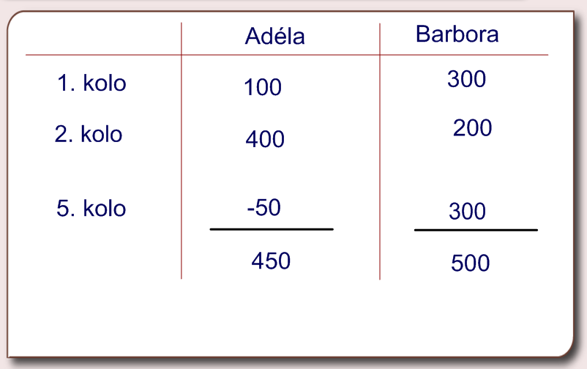
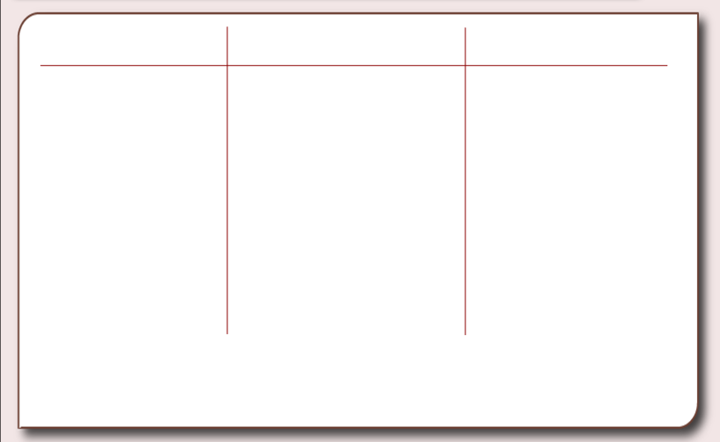
Dřív než začneme …
Přesuneme se do počítačové učebny.
Rozdělíme se do dvojic.
Body si budeme zapisovat do formuláře.

Slide 9







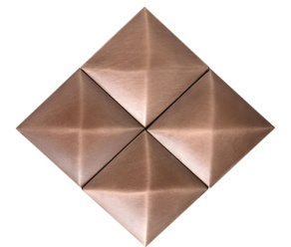
Počítáme
Definujeme
Algebraické výrazy
Rovnice a nerovnice
Slovní úlohy
Finanční matematika
Číselné množiny
Překvapení za závěr ☺
Funkce
Stereometrie - tělesa

Slide 10



Algebraické výrazy
Je dán výraz 4x² - 12x + 9 = ( - )²
Jaké hodnoty doplníte do červených polí?

Slide 11


Slovní úlohy
Otci je 48 let, synovi je 21 let. Určete před kolika lety byl otec desetkrát starší než syn.

Slide 12


Číselné množiny
Švadlena odhadla počet metrů látky v balíku asi na 25 metrů. Zjistila, že může beze zbytku nastříhat látku buď na kostým po 360 cm, šaty po 210 cm nebo haleny po 180 cm. Kolik látky bylo skutečně v balíku v metrech ?

Slide 13

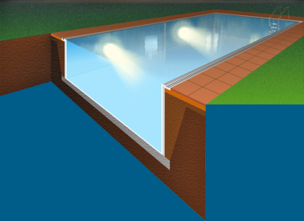
Stereometrie - tělesa
V bazénu tvaru kvádru je 150 m³ vody. Určete rozměry dna, je-li hloubka vody 2,5 m a jeden rozměr dna je o 4 cm větší než druhý.

Slide 14

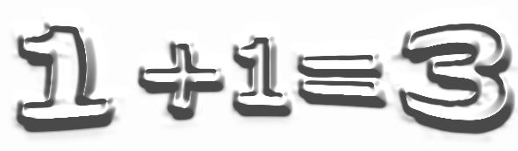
Rovnice a nerovnice
Doplňte následující tvrzení:
„Součin 2 a více lineárních výrazů je menší rovno nule pokud ...”

Slide 15


Finanční matematika
Vysvětlete význam proměnné p v následujícím vzorci (z praktického hlediska) a zkratku p.a.

Slide 16

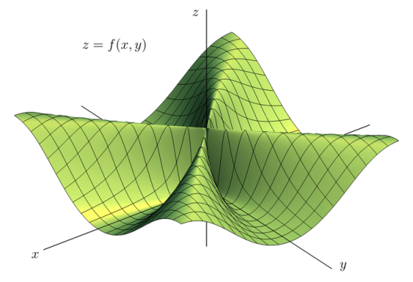
Funkce
Který z následujících předpisů není funkcí a proč?
f₁: y = x² f₂: x = y²

Slide 17

Získej dvojnásobek získaných bodů
Vložili jste si na termínovaný účet na 14 dní 10000 Kč. Banka úročí každých 14 dní po vložení hotovosti. Kolik Kč budete mít na účtu po pátém 14-ti denním zúročení, pokud je úroková míra 2,8 % p. a.

Slide 18

Algebraické výrazy
4x² - 12x + 9 = (2x - 3)²
a² - 2ab + b² = (a - b)²
a² - 2ab + b² = (a - b)*(a - b)

Slide 19

Slovní úlohy
Jedná se o jednoduchou lineární rovnicí, kde jako neznámá vystupuje čas (t). Věk otce musí být 10 krát větší než syna.
Od současného věku otce i syna odečtu čas t.

Slide 20

Číselné množiny
Jestliže jde látka nastříhat na kostýmy po 360 cm, počet takto nastřižených kusů látky musí násobek 360. Totéž platí pro nastříhání látky na šaty po 210 cm a haleny po 180 cm. Hledáme společné násobky 180, 210 a 360. Určíme n(180,210,360).

Slide 21

Stereometrie - tělesa
Objem bazénu V = 150 m³
Hloubka bazénu c = 2,5 m
Šířka dna bazénu a = x m
Délka dna bazénu b = (x + 4) m
Normovaný tvar kvadratické rovnice. Pro řešení využijeme Vietovy vzorce.
a = 6 m
b = (6 + 4) = 10 m

Slide 22

Rovnice a nerovnice
Součin 2 a více lineárních výrazů je menší rovno nule pokud jeden výraz je menší roven nule a druhý výraz je větší roven nule.

Slide 23

Finanční matematika
p – úroková míra
Úroková míra je počet procent, podle nichž se k počátečnímu vkladu připočítají úroky.
p.a. – roční úroková míra
Používá se při vyjádření úrokové sazby, která je vypočítávána v procentech pro období jednoho roku.

Slide 24

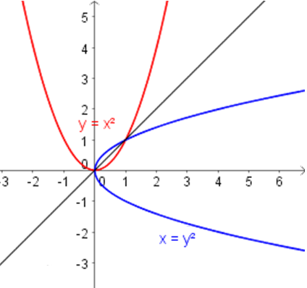
Funkce
f₁: y = x²
f₂: x = y²
Definice funkce:
Předpis, podle kterého je
každému x náležícímu do
množiny A (definiční obor)
přiřazeno právě jedno číslo y.

Slide 25
Získej dvojnásobek získaných bodů
J₀ = 10000 Kč
p = 2,8 % p. a.
n = 5 zúčtovacích období
J₅ = ?

